Slide 1
Электронная газета № 18
Весеннее настроение
Заходите
к нам
на
МБДОУЦРР №28 «Огонек» Дата выпуска: 5.05.2015

Slide 2
Из нашей газеты вы узнаете:
Как наши дети поздравляли своих мам и бабушек с 8 марта.
Как дети встречали весну
Как детский сад участвовал на международной выставке УчСиб.
Как проходил 1 апреля
День
здоровья.
Как проходили итоговые занятия
Как проходили «Выпускные»
Как учились наши педагоги

Slide 3
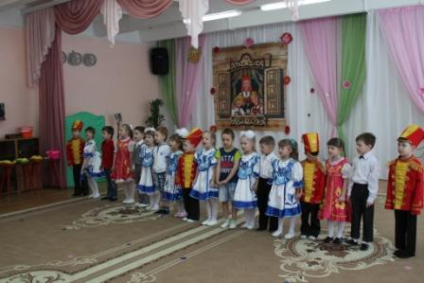
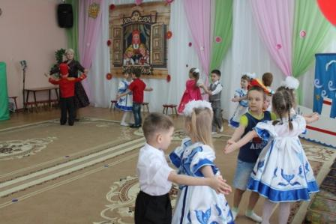
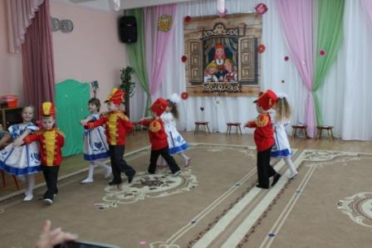
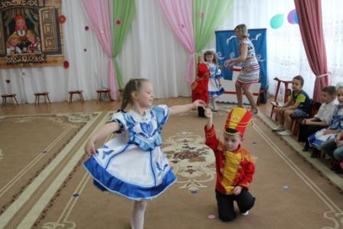
Праздник "8 марта"

Slide 4
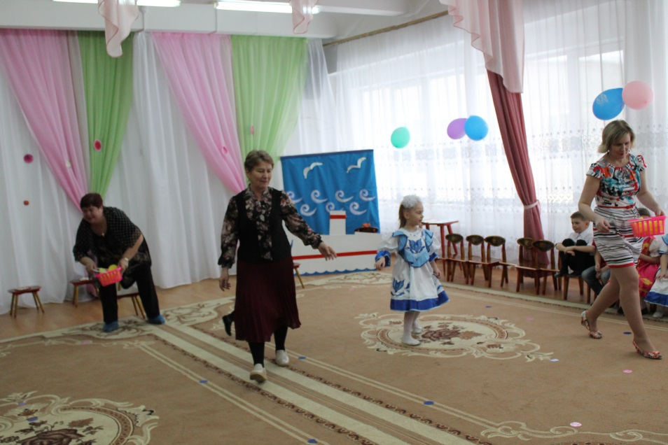
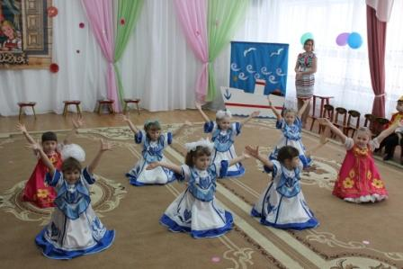
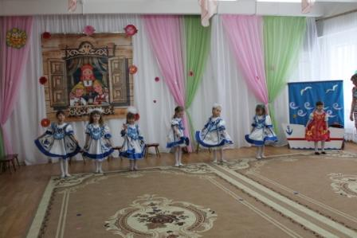
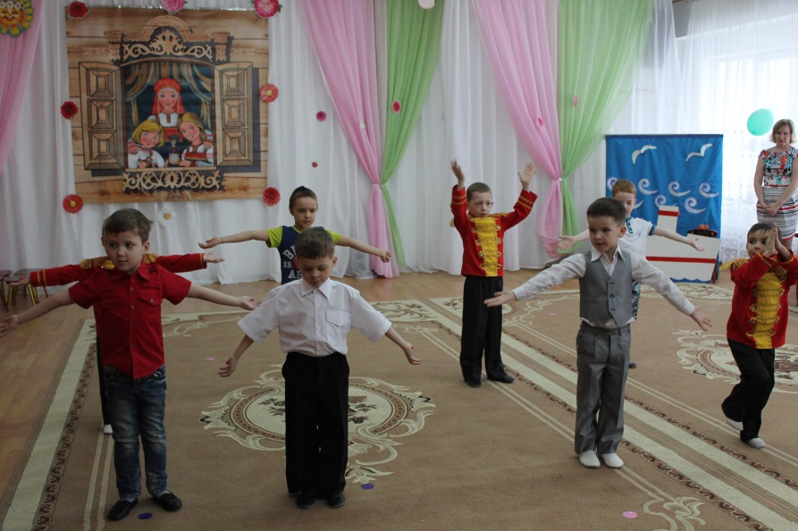
Пусть будет этот День Весны
Для Вас особенно чудесным
И полным ясной глубины
И пряных запахов древесных.
Пусть алый цвет и бирюза
Рождают праздничность и песни,
Пусть будут яркими глаза,
И будут радостными вести.

Slide 5
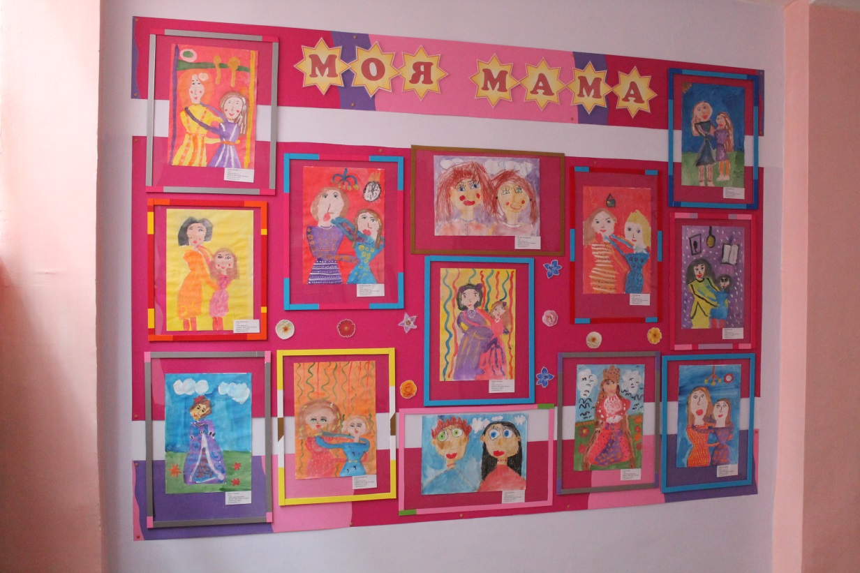
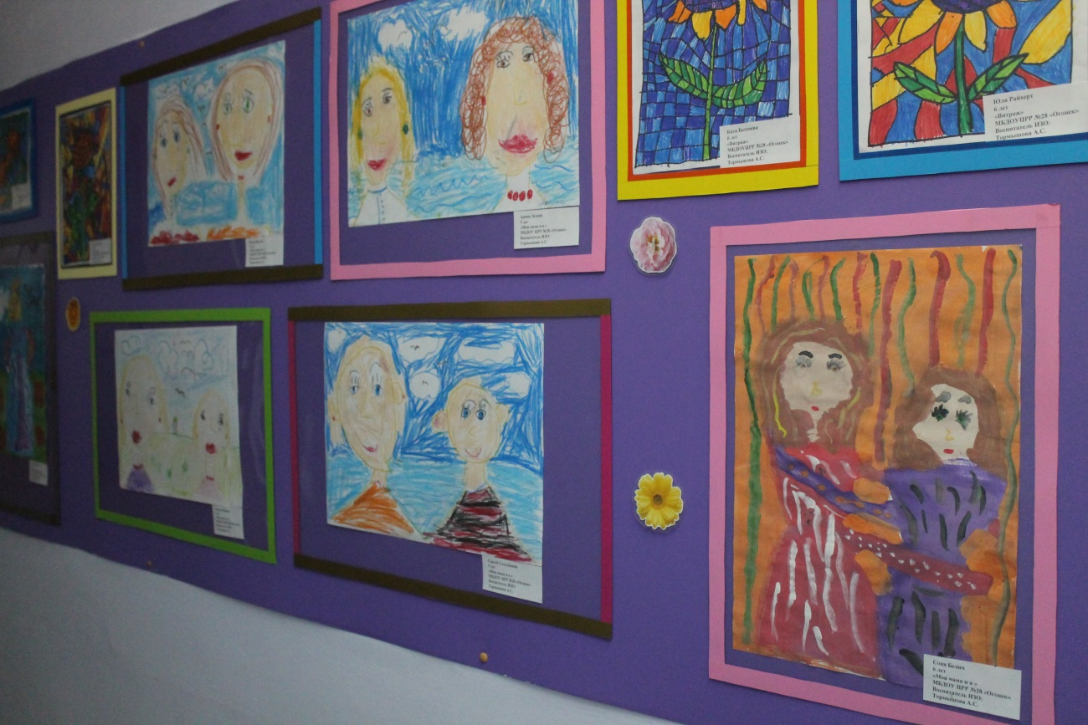
Выставка рисунков к "8 марта"

Slide 6
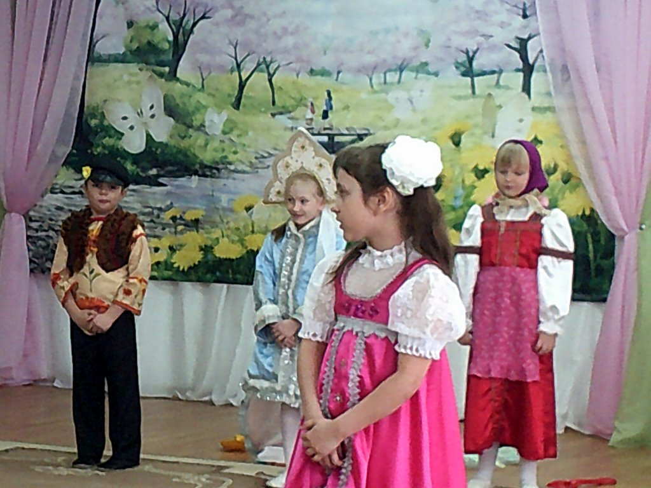
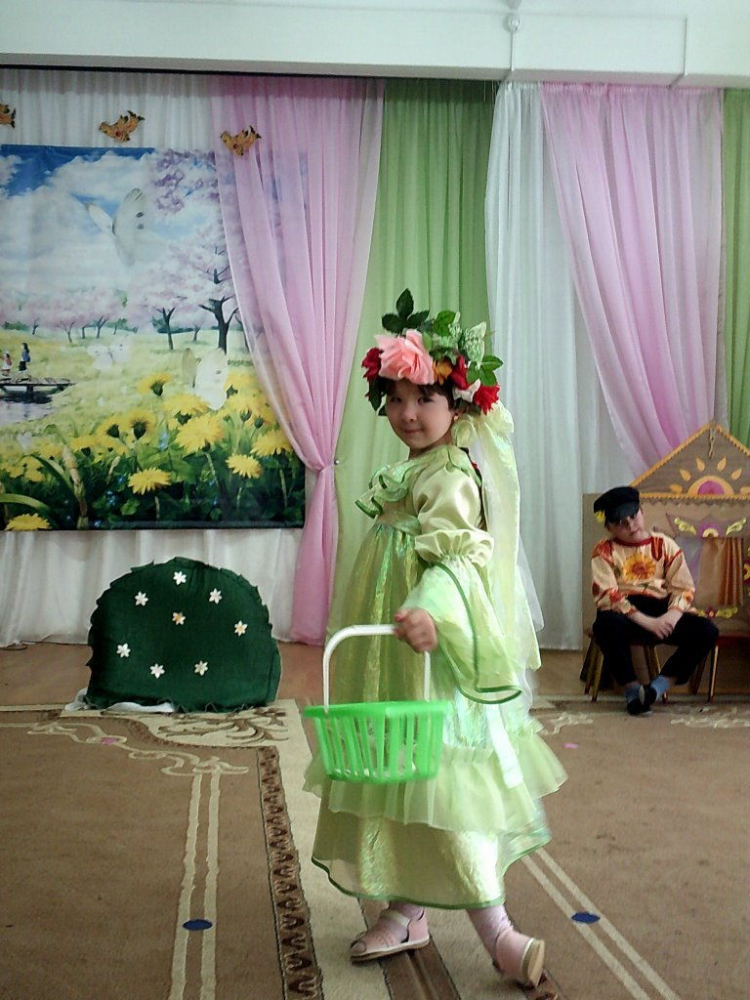
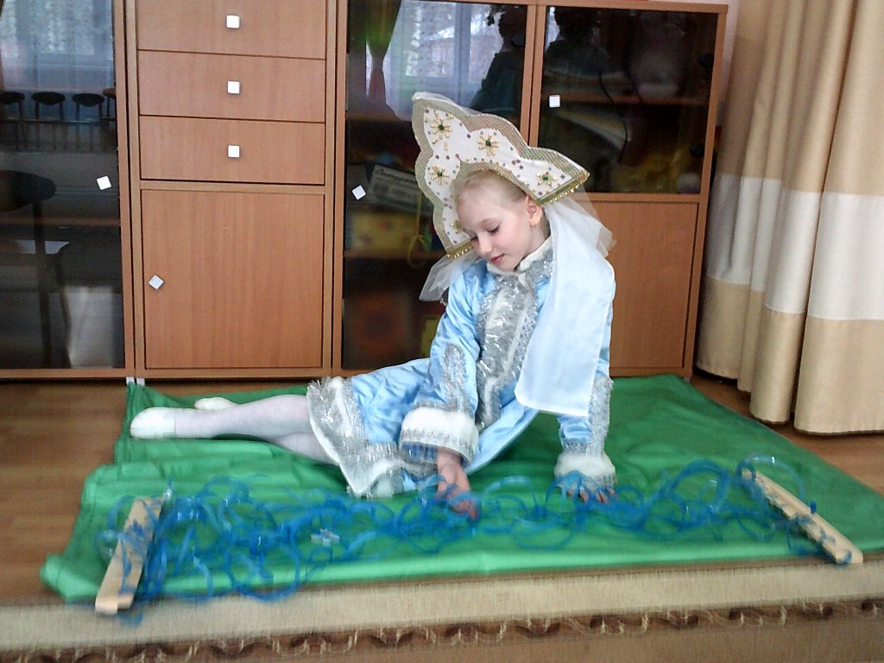
Весеннее развлечение
Сказка «Снегурочка»
показанная детьми
подготовительной группой
для детей младших групп

Slide 7
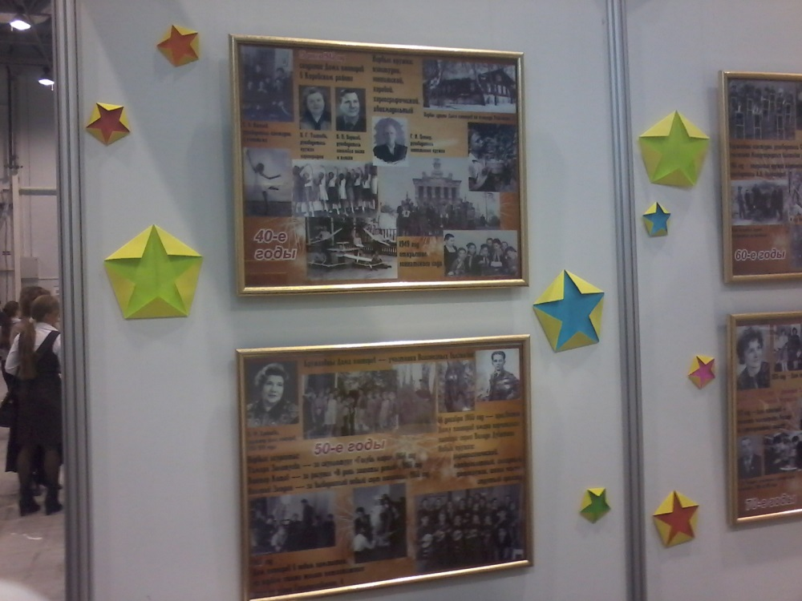
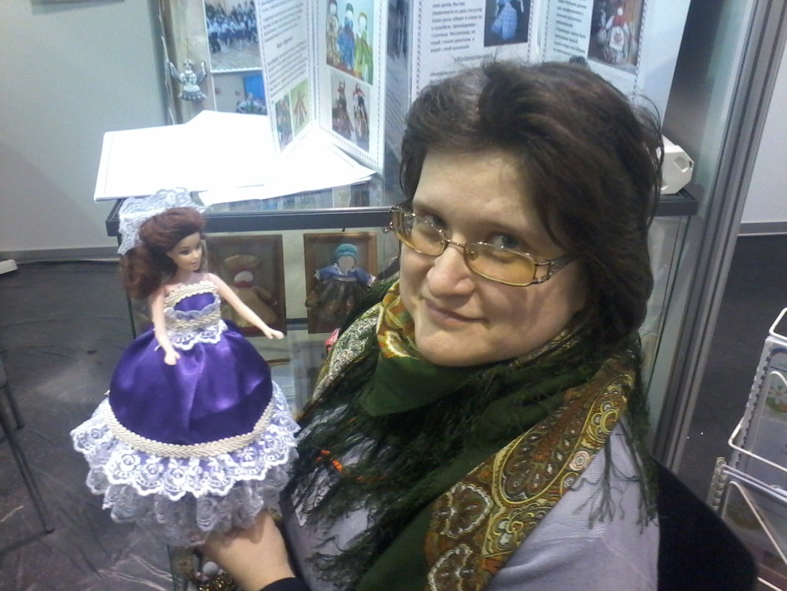
УчСиб-2015
Коллектив МБДОУЦРР №28
получил диплом
УчСиба-2015

Slide 8
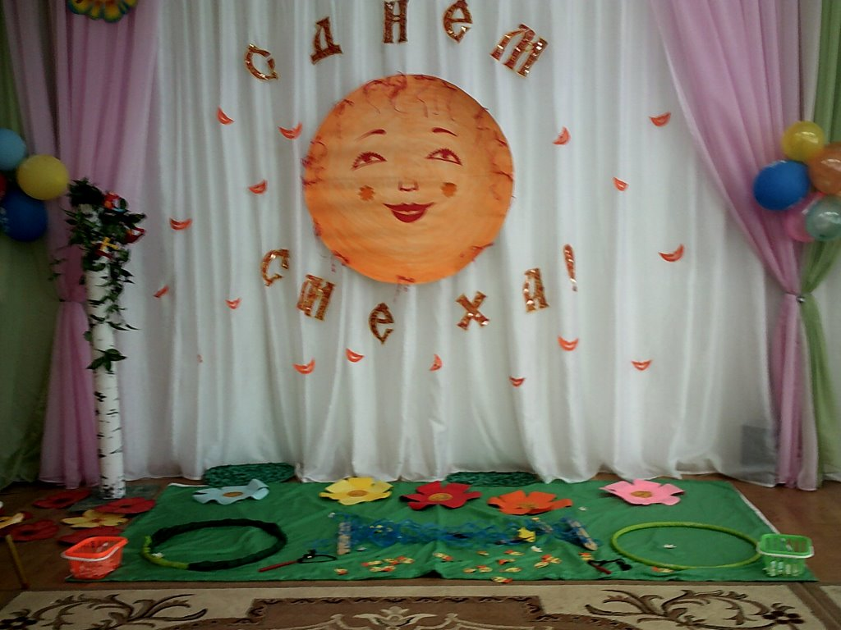
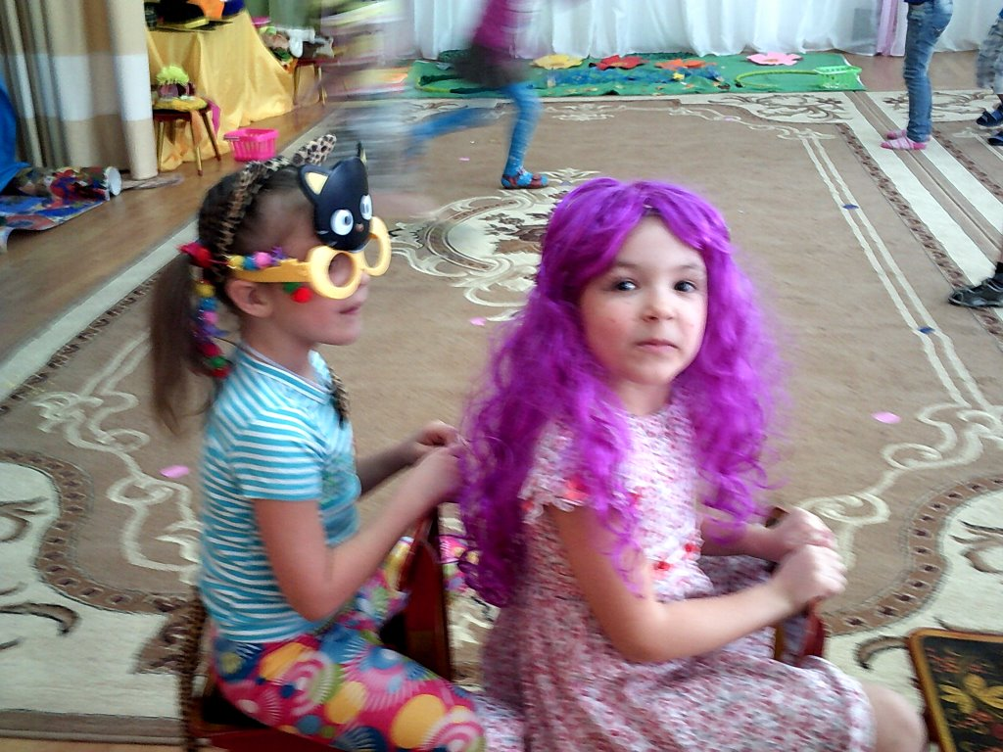
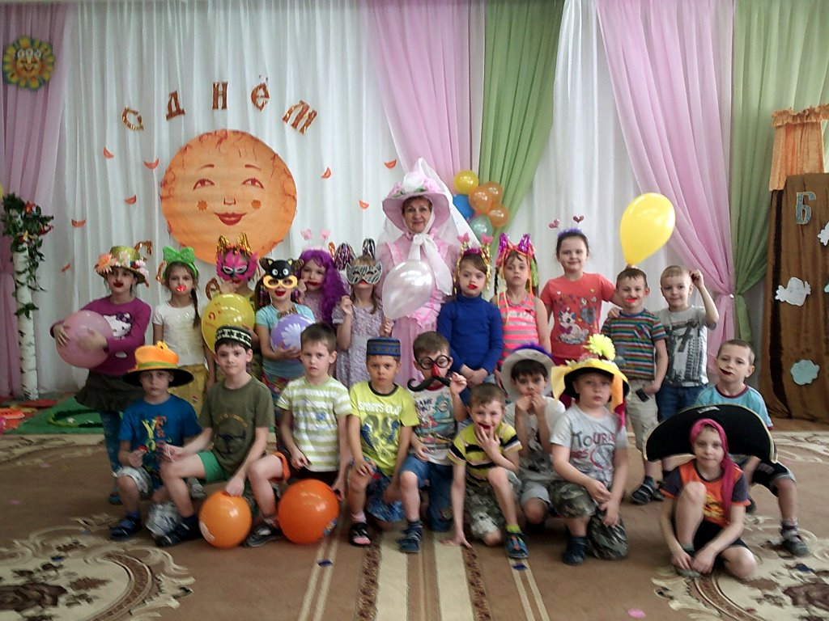
1 апреля!
«Все
страны мира»

Slide 9
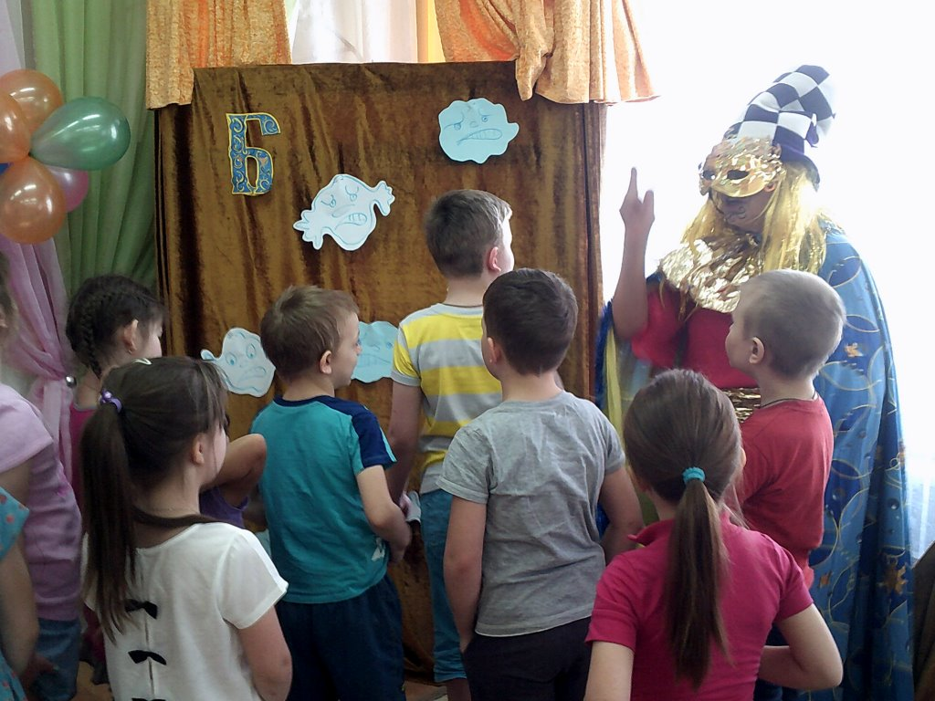
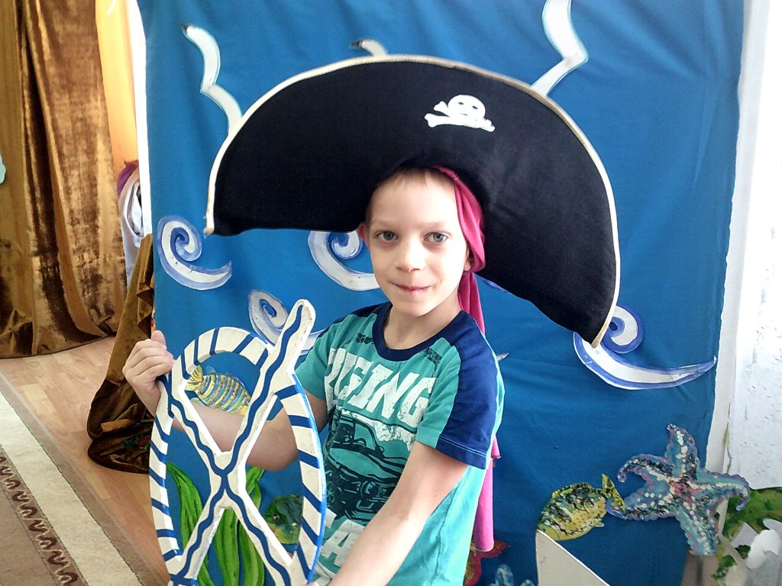
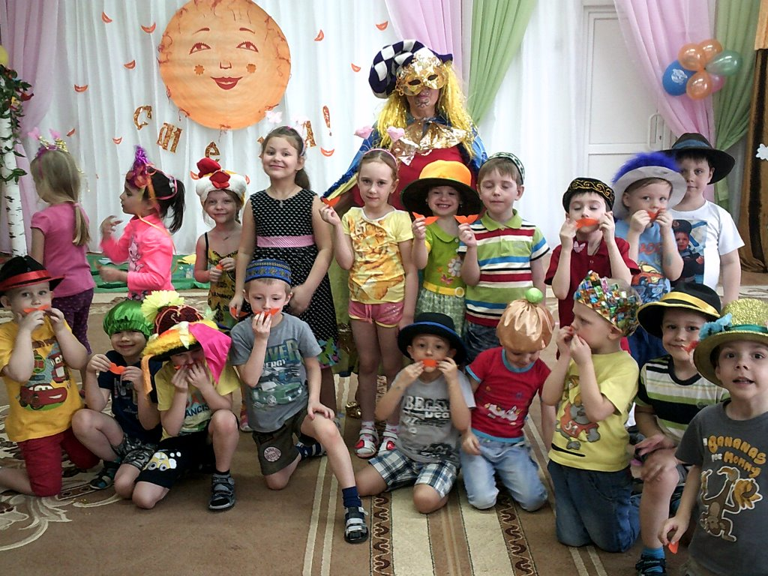
Поздравляю с праздником, Праздником - проказником! Никому не надоели Шутки первого апреля, А скорей - наоборот: Посмеяться рад народ!

Slide 10
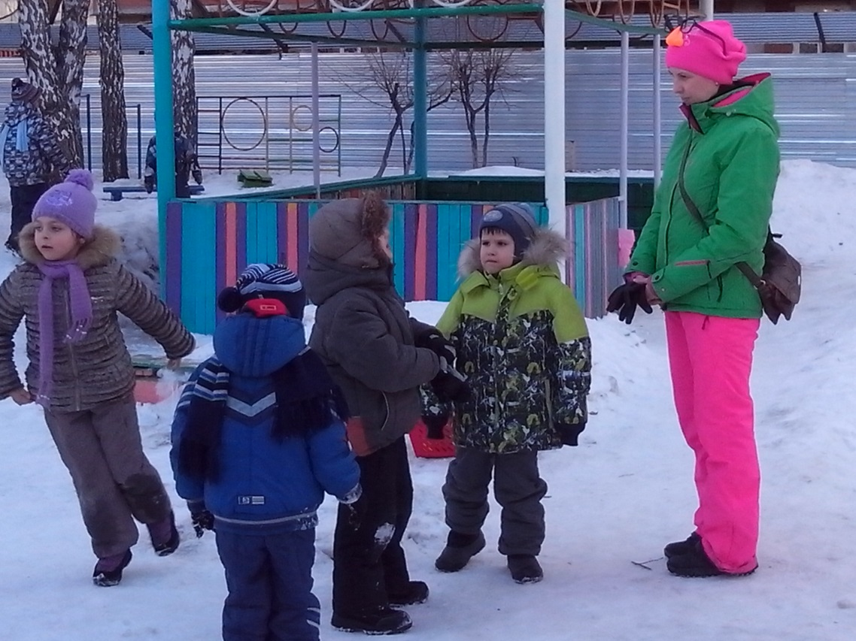
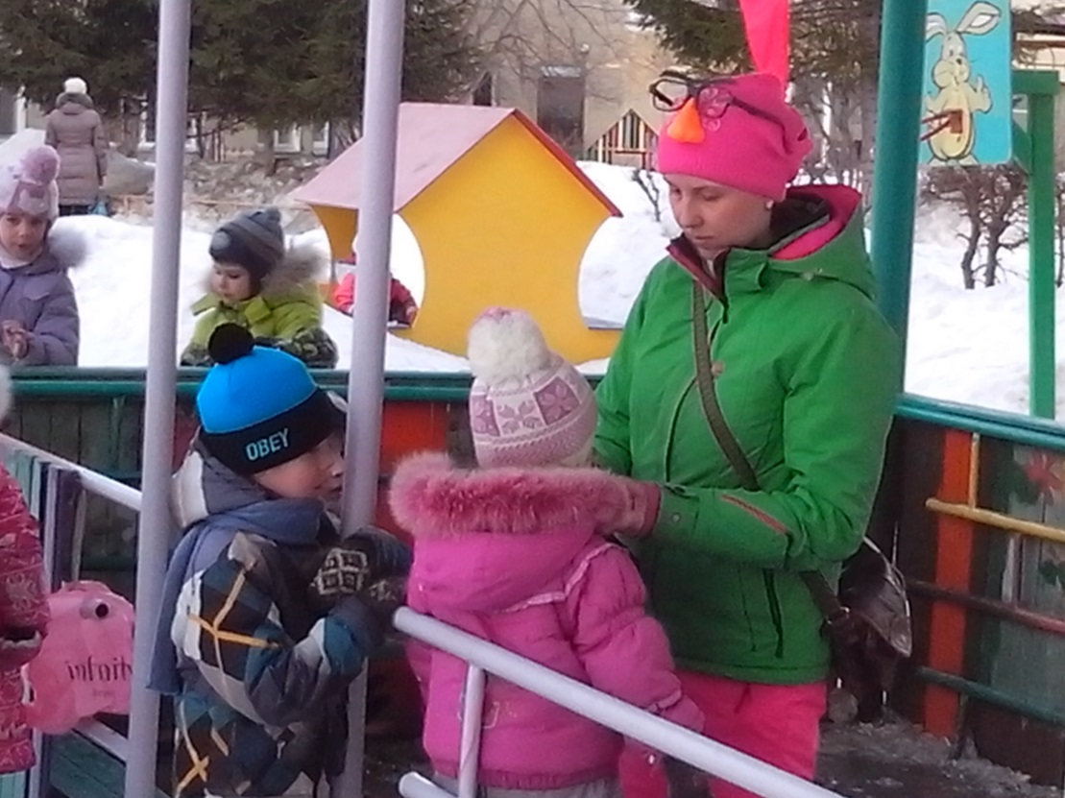
«День дублера»
1 апреля!!!

Slide 11
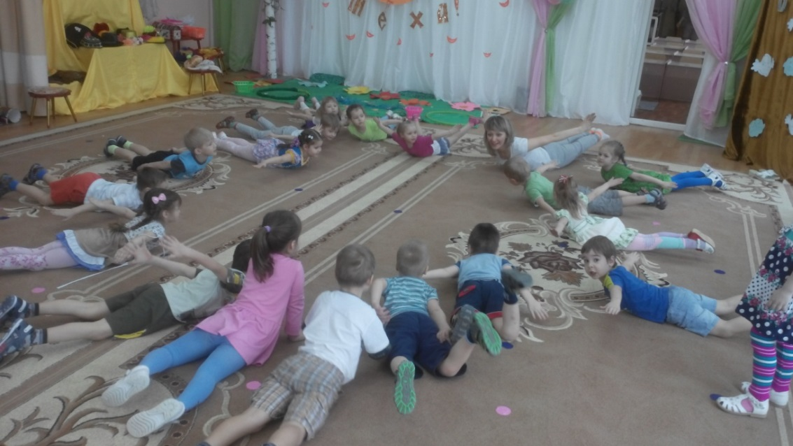
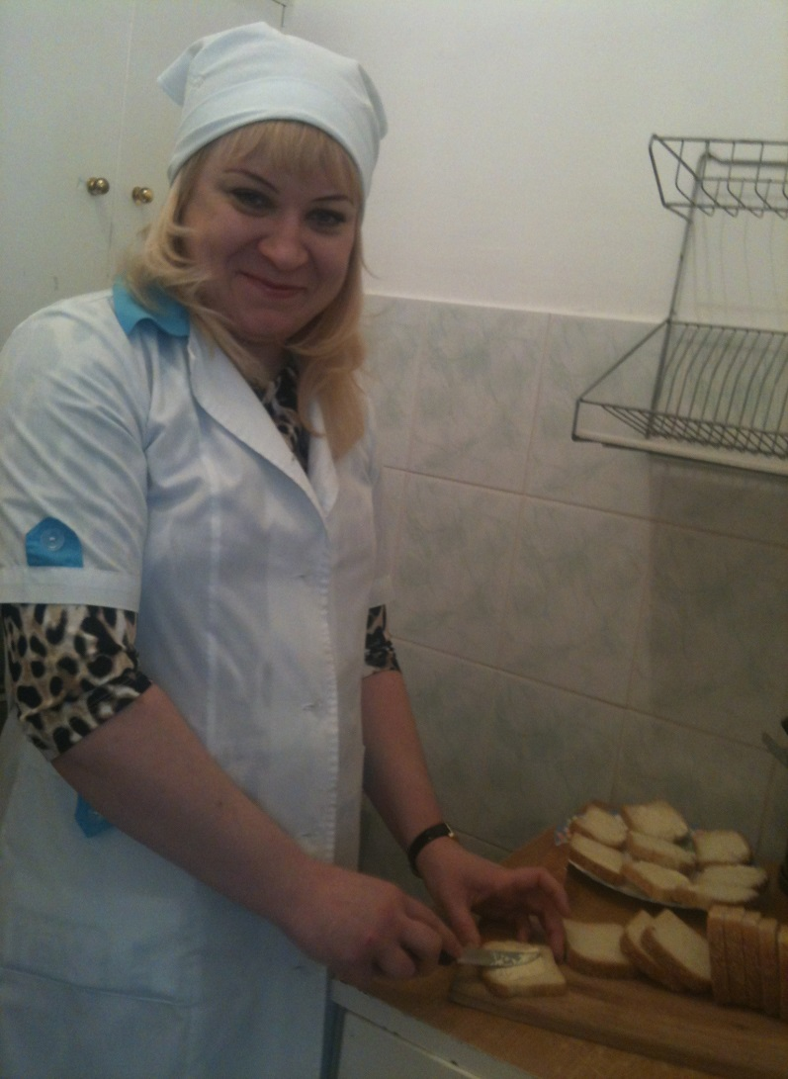
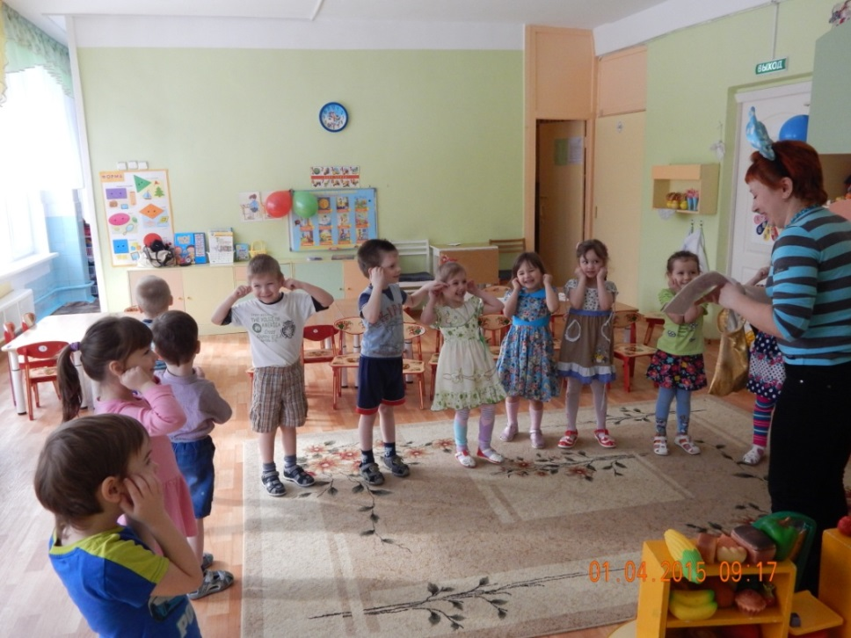
В этот
удивительный
день наши мамы
стали
нашими
воспитателями

Slide 12
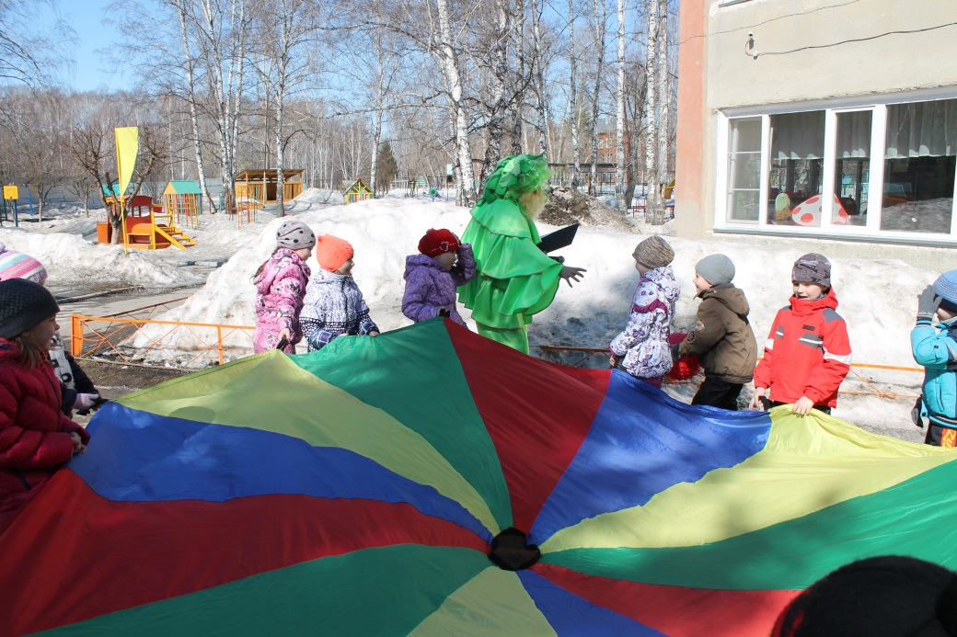
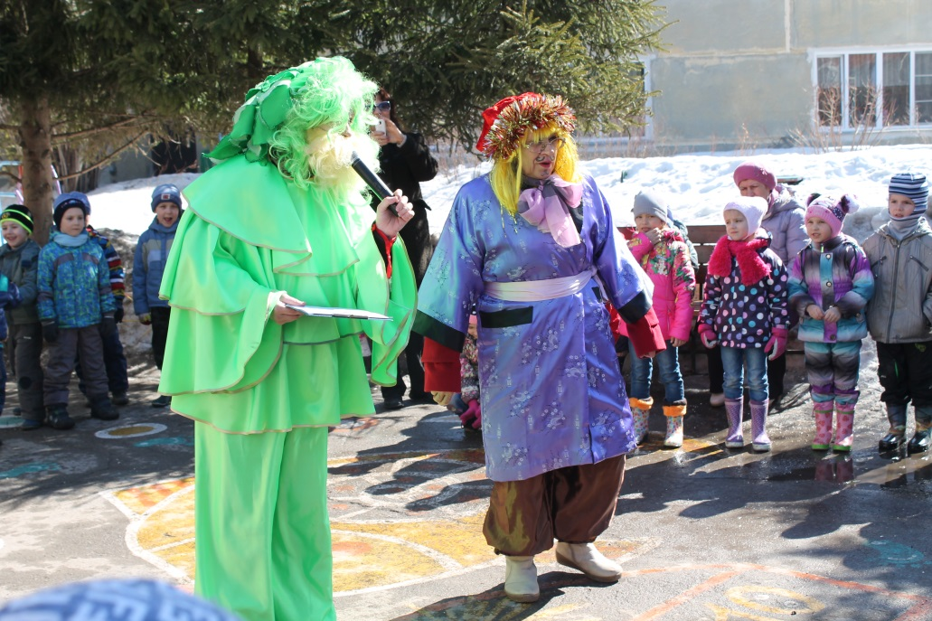
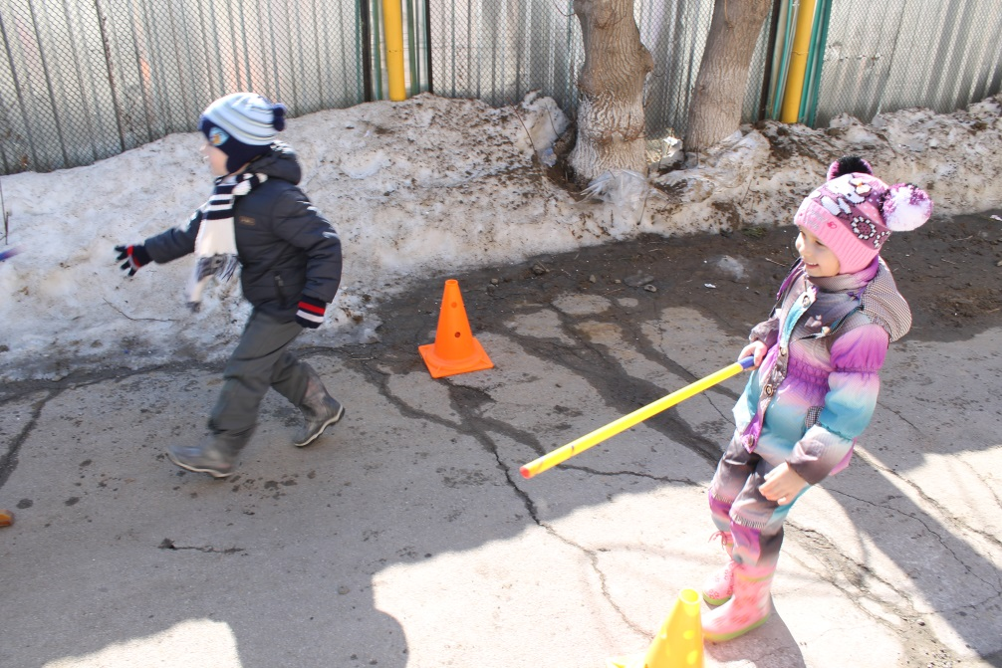
День "Здоровья"
(А. Гришин )
Купить можно много:
Игрушку, компьютер,
Смешного бульдога,
Стремительный скутер,
Коралловый остров
(Хоть это и сложно),
Но только здоровье
Купить невозможно.
Оно нам по жизни
Всегда пригодится.
Заботливо надо
К нему относиться.

Slide 13
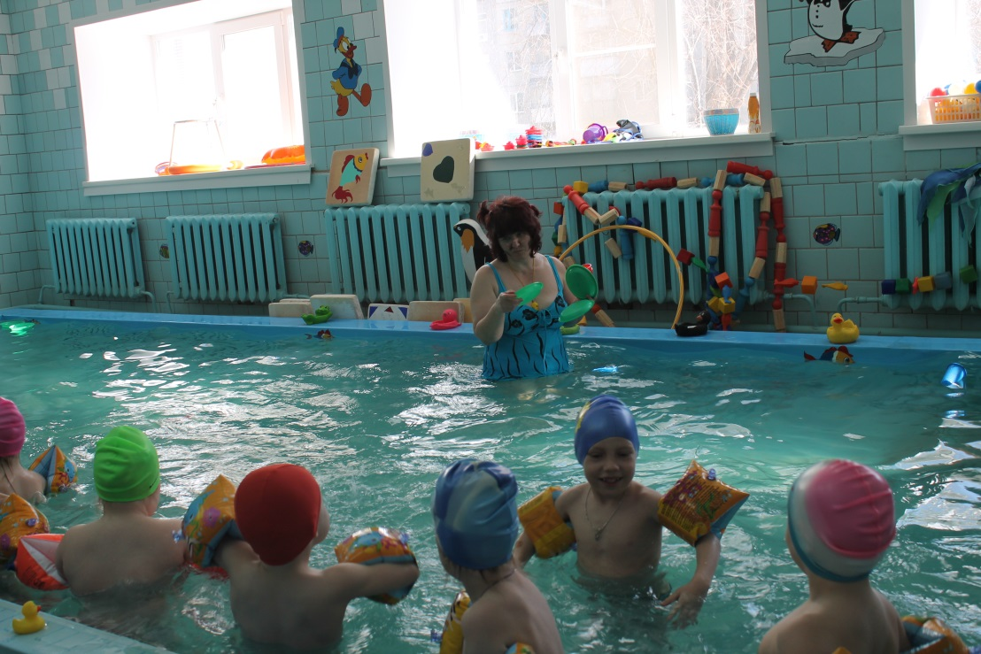
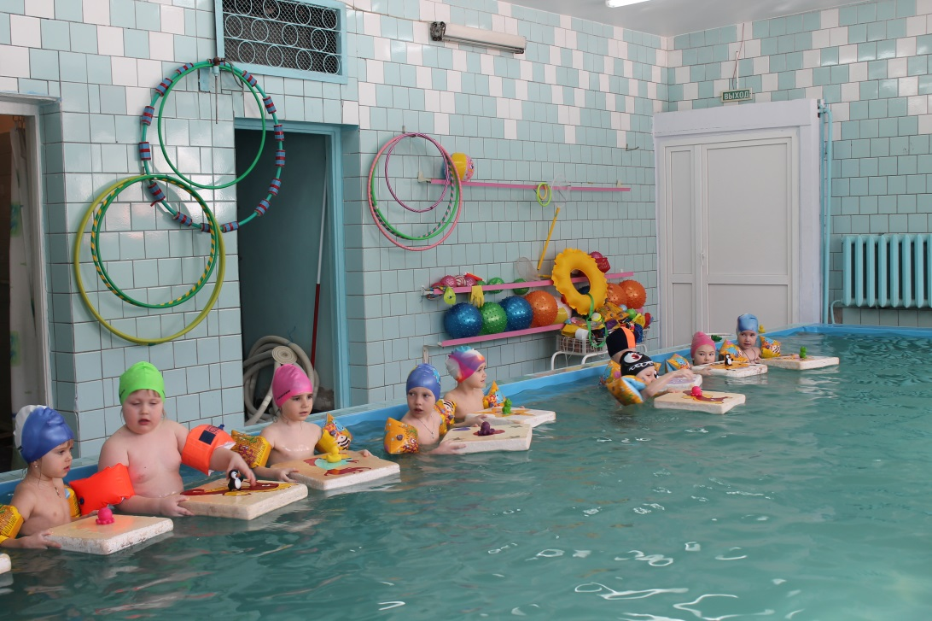
Малыш, ты хочешь быть здоров,
Не пить плохих таблеток,
Забыть уколы докторов,
И капли из пипеток?
Чтобы носом не сопеть,
И не кашлять сильно,
Обливайся каждый день,
Лей весьма обильно.
Чтоб в учебе преуспеть,
И была смекалка,
Всем ребятушкам нужна
Водная закалка.
(Т. Семисынова)

Slide 14
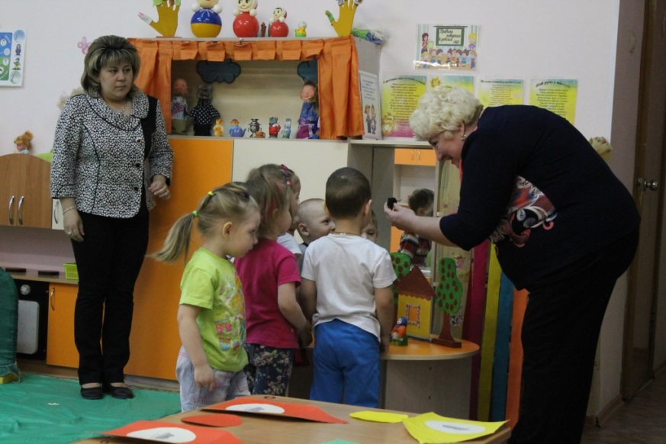
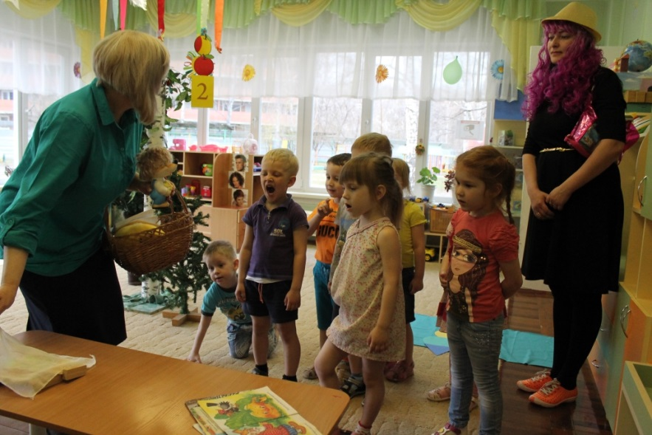
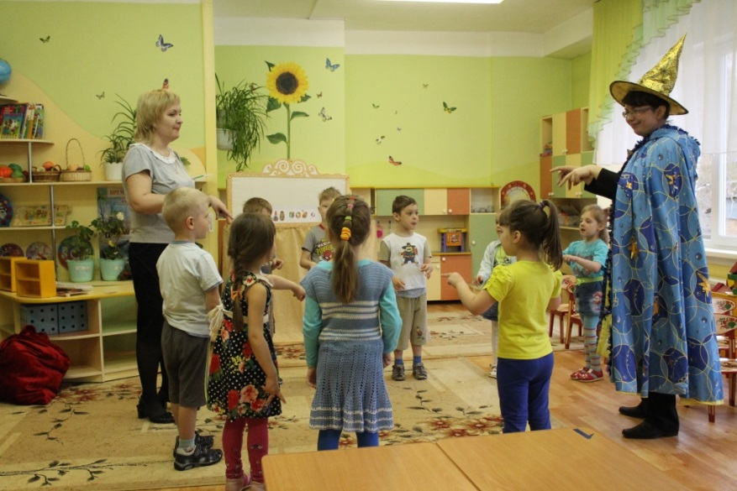
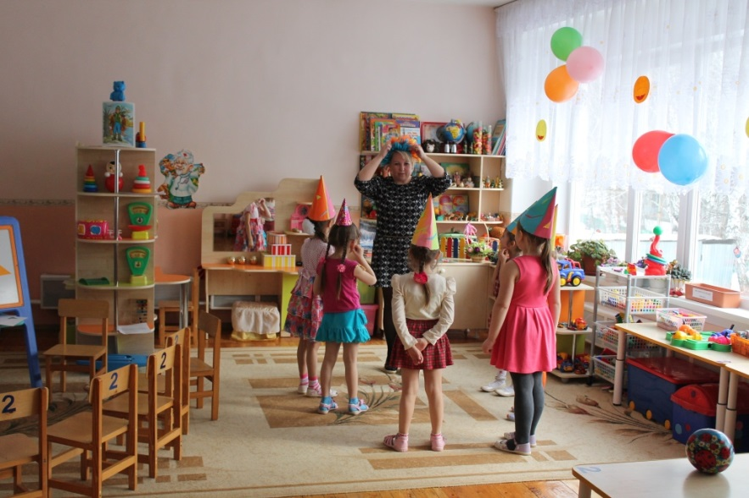
13 группа
1 группа
Итоговые занятия
7 группа
8 группа

Slide 15
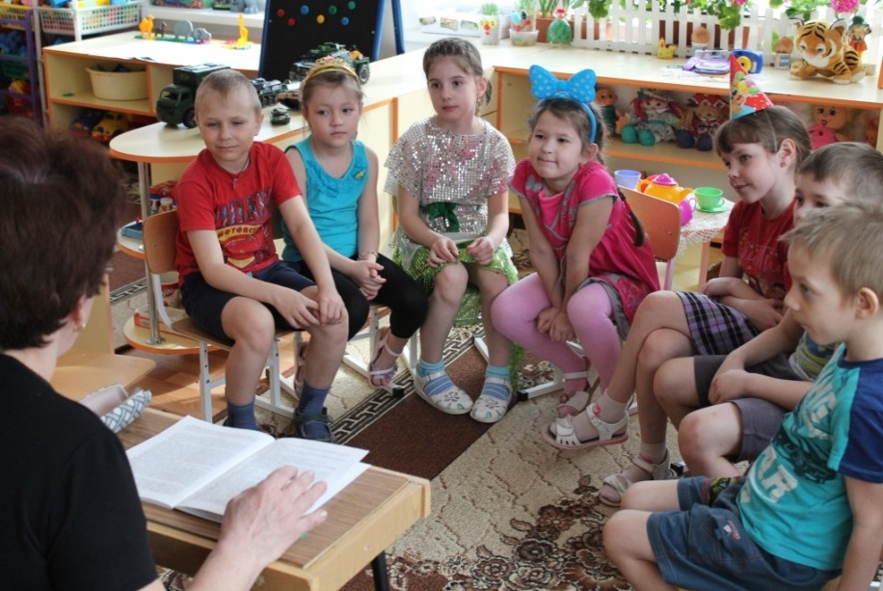
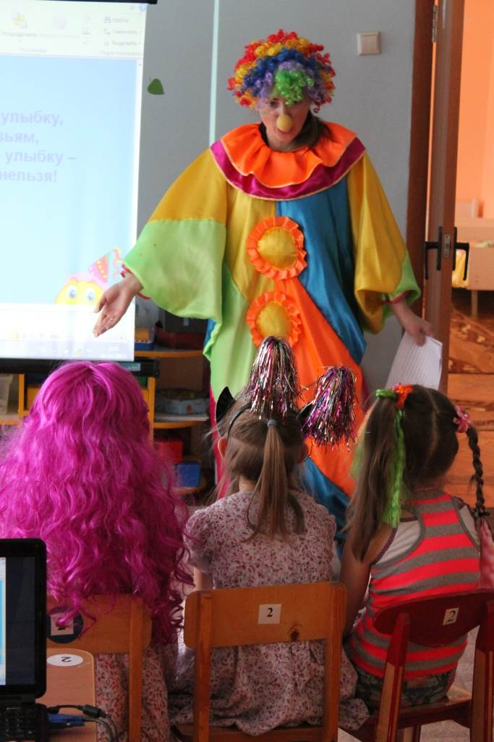
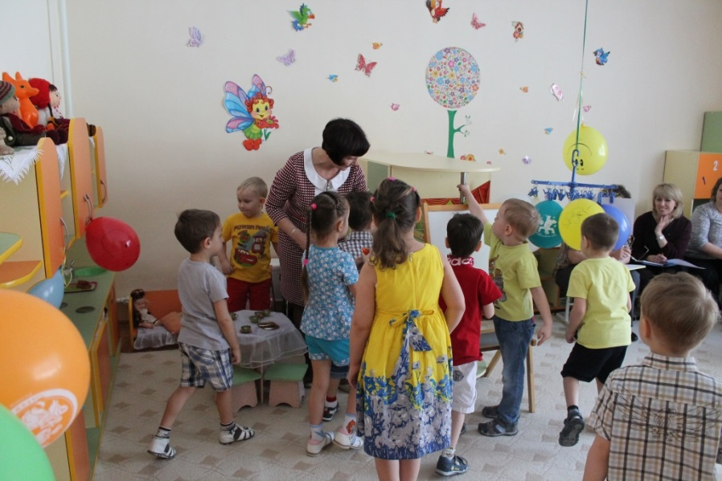
11 группа
2 группа
9 группа

Slide 16
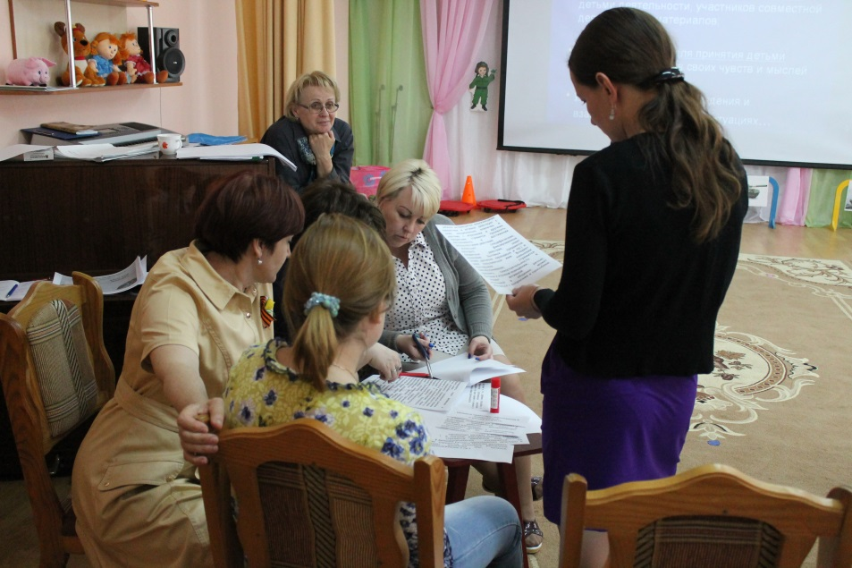
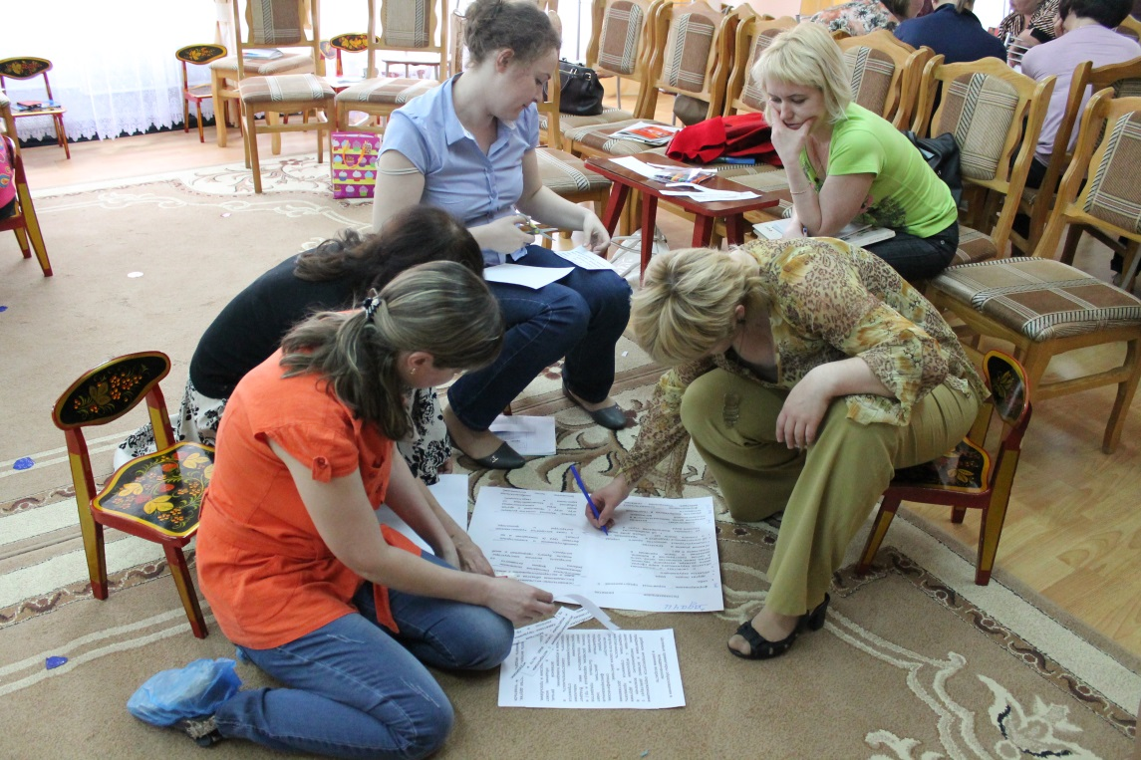
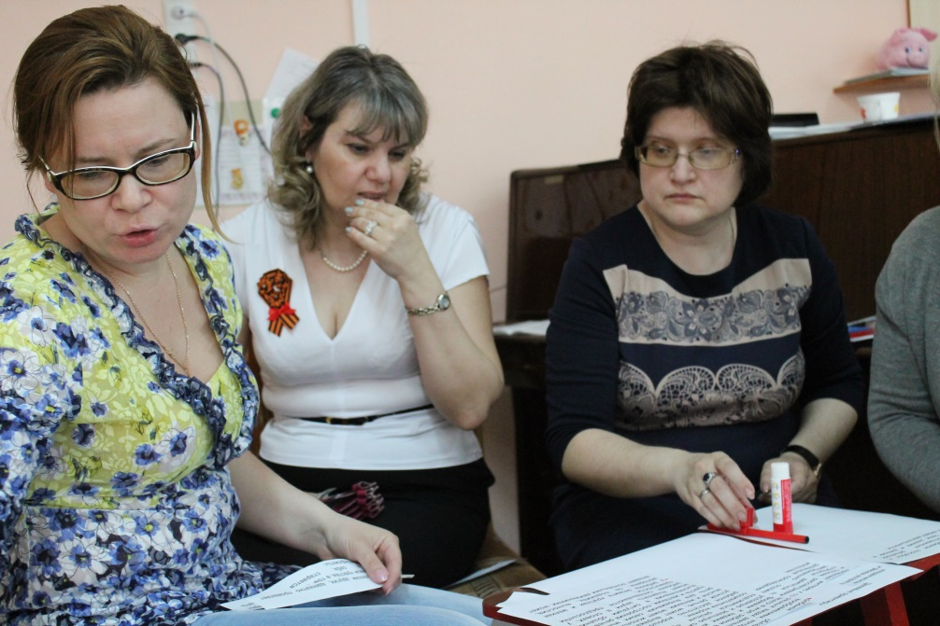
Курсы
повышения квалификации
педагогов
«Введение ФГОС
в практику
дошкольного образования»

Slide 17
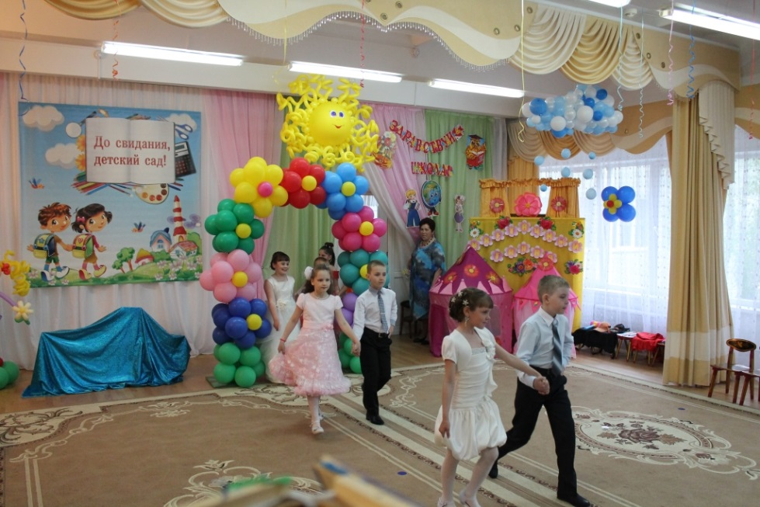
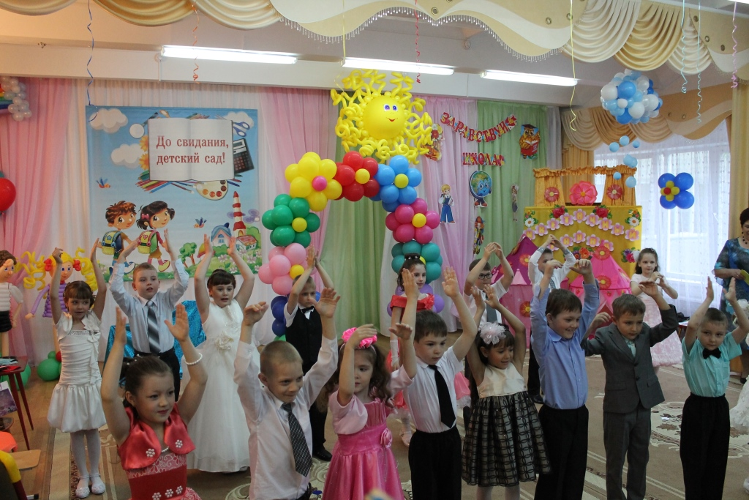
Выпускной балл!
В 2015 году
мы выпустили в школу детей
2 группы, 11группы и 12 группы.
Счастливого
вам пути!

Slide 18
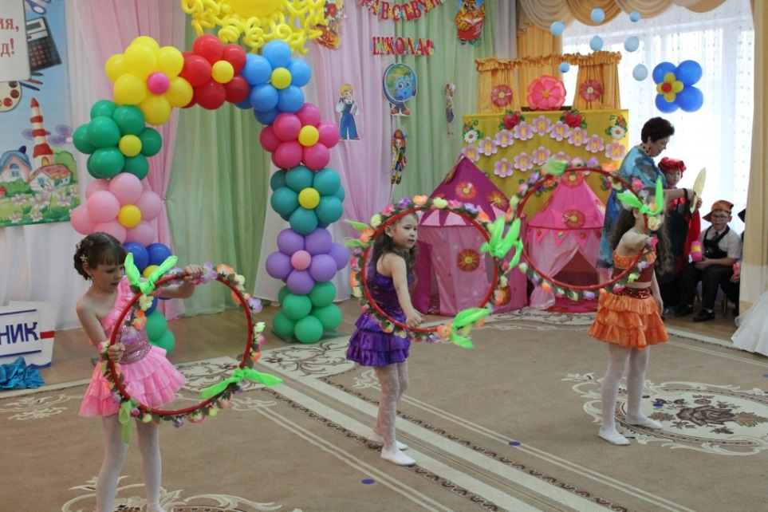
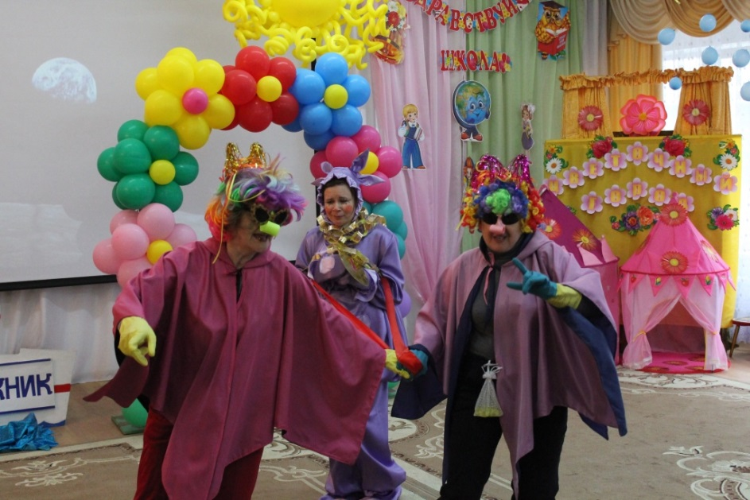
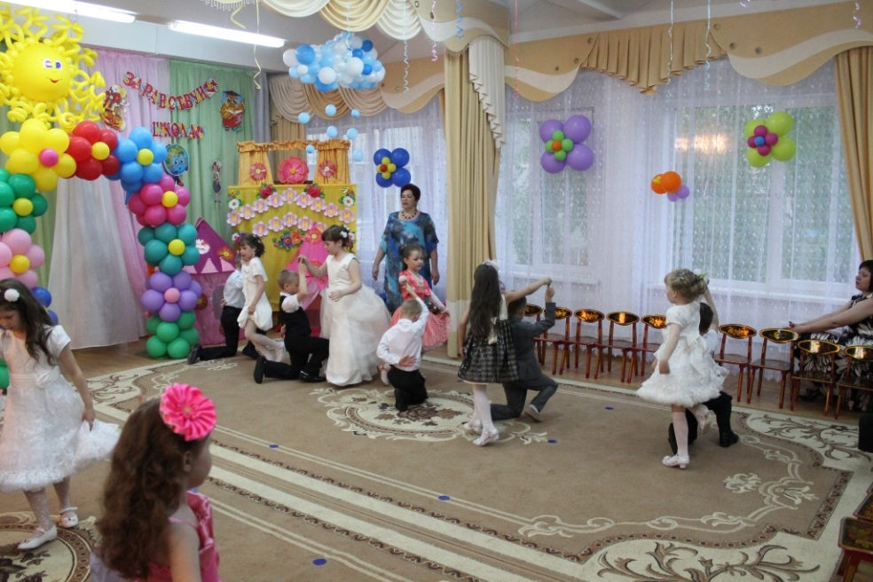
Выпускникам
Ты сегодня выпускник, Ты закончил детский сад. Ручка, ластик и дневник В ранце новеньком лежат.
Мы желаем получать Лишь одни оценки «пять», Очень многое узнать, Детский садик вспоминать!

Slide 19
До следующей встречи...
газету составили:
Семенюк С.П. педагог- психолог
Лахтина О.В. старший воспитатель

